Slide 1

Hyvä tieteellinen käytäntö
Tutkimuseettisen neuvottelukunnan ohjeita ja suosituksia

Slide 2

Tutkimuseettinen neuvottelukunta (TENK)
Perustettu asetuksella 1991; aloitti 1.2.1992
OKM nimittää jäsenet tiedeyhteisön ehdotuksesta kolmivuotiskausiksi
Itsenäinen ja riippumaton asiantuntijaelin
Osa infrastruktuurista kuten toimitilat Tieteellisten seurain valtuuskunnan yhteydessä

Slide 3

TENKin tehtävät
Edistää hyvää tieteellistä käytäntöä ja tutkimusetiikkaa
Ennaltaehkäisee tiedevilppiä
Valvoo ja tilastoi tiedevilppitutkintaa suomessa
Koordinoi ihmistieteiden alan tutkimuksen eettistä ennakkoarviointia
Tiedotus, kv-yhteistyö (mm. ENRIO)

Slide 4
TENKin kokoonpano 1.2.2019 - 31.1.2022
Puheenjohtaja
Professori, dekaani Riitta Keiski, Oulun yliopisto
Varapuheenjohtaja
Professori Erika Löfström,
Helsingin yliopisto
Jäsenet
Kari Hämälainen, VATT
Matti Karhunen, VTT
Leena Liimatainen, Jamk
Susanna Näreaho, Metropolia
Riitta Salmelin, Aalto yliopisto
Sirpa Thessler, Luke
Aleksi Tornio, Helsingin yliopisto
Risto Turunen, ltä-Suomen yliopisto

Slide 5

HTK-ohje 1/3
Ensimmäinen hyvän tieteellisen käytännön (HTK) kansallinen ohje julkaistiin 1994
”Hyvä tieteellinen käytäntö ja loukkausepäilyjen käsitteleminen Suomessa” (2012)

Slide 6
HTK-ohje 2/3
Tiedeyhteisö on Suomessa laajasti sitoutunut HTK-ohjeeseen
Ohjeen vaikuttavuus perustuu tiedeyhteisön vapaaehtoiseen sitoumukseen
HTK-ohjetta noudatetaan Suomessa kaikilla tieteenaloilla

Slide 7
HTK-ohje 3/3
Ohjeen rakenne:
Hyvän tieteellisen käytännön kuvaus
Hyvän tieteellisen käytännön loukkaukset
Menettelyohjeet hyvän tieteellisen käytännön loukkausepäilyjen käsittelemiseksi

Slide 8

Hyvä tieteellinen käytäntö 1/3
Toimintatapoina rehellisyys, yleinen huolellisuus ja tarkkuus
Eettisesti kestävät tiedonhankinta-, tutkimus- ja arviointimenetelmät (vaihtelu tieteenaloittain) sekä avoimuus ja vastuullisuus julkaisemisessa
Muiden tutkijoiden työn ja saavutusten asianmukainen huomioon ottaminen ja viittaaminen

Slide 9
Hyvä tieteellinen käytäntö 2/3
Tutkimuksen suunnittelu, toteuttaminen ja raportointi sekä tietoaineistojen tallentaminen tieteelliselle tiedolle asetettujen vaatimusten mukaan
Tarvittavat tutkimusluvat on hankittu ja tietyillä aloilla vaadittava eettinen ennakkoarviointi on tehty
Tutkimusryhmässä ja -hankkeessa sovittava kirjallisesti etukäteen, ennen tutkijoiden rekrytoimista:
  kaikkien osapuolten – myös työnantajan – vastuut, oikeudet ja velvollisuudet sekä tekijyyden periaatteet
  tutkimusaineistojen käyttöoikeudesta ja säilyttämisestä sovittava myös hankkeen päätyttyä

Slide 10

Hyvä tieteellinen käytäntö 3/3
Rahoituslähteiden ja sidonnaisuuksien ilmoittaminen
Tutkijat ottavat huomioon esteellisyyssäädökset arviointi- ja päätöksentekotilanteissa
Tutkimusorganisaatioissa hyvä henkilöstö- ja taloushallinto sekä tietosuojan huomioiminen

Slide 11

Vastuu hyvän tieteellisen käytännön noudattamisesta 1/2
Ensisijaisesti tutkijalla itsellään
Tutkimusryhmällä ja sen vastuullisella tutkijalla
Korkeakouluilla ja tutkimuslaitoksilla: tutkimuseettinen koulutus
  Yksikön ja laitoksen johdolla: työympäristön edellytykset ja kehittäminen

Slide 12
Vastuu hyvän tieteellisen käytännön noudattamisesta 2/2
Tieteellisillä seuroilla ja toimittajilla: tiedon välittäjänä ja tieteen edistäjinä toimiminen
Rahoittajilla: tutkimuksen toimintaedellytysten luominen

Slide 13


Hyvän tieteellisen käytännön loukkaukset

Slide 14

Hyvän tieteellisen käytännön loukkauskategoriat Suomessa
Vilppi tieteellisessä toiminnassa:
  Sepittäminen (fabrication)
  Havaintojen vääristely (falsification)
  Plagiointi (plagiarism)
  Anastaminen (misappropriation)
Piittaamattomuus hyvästä tieteellisestä käytännöstä
Muita vastuuttomia menettelyjä

Slide 15
Vilppi 1/4: Sepittäminen (fabrication)
Keksittyjen havaintojen tai tulosten esittäminen tiedeyhteisölle
havaintoja ei ole tehty tutkimusraportissa kuvatulla tavalla tai menetelmällä
tekaistujen tulosten esittäminen raportissa

Slide 16
Vilppi 2/4: Havaintojen vääristely (falsification)
Alkuperäisten havaintojen tarkoituksellinen muokkaus/esittäminen niin, että tulos vääristyy
perusteeton tutkimustulosten muuttaminen tai valikointi
johtopäätösten kannalta olennaisten tulosten esittämättä jättäminen

Slide 17
Vilppi 3/4: Plagiointi eli luvaton lainaaminen (plagiarism)
Toisen julkituoman tutkimussuunnitelman,
käsikirjoituksen, artikkelin tai muun tekstin tai sen osan, kuvallisen ilmaisun tai käännöksen esittäminen omanaan.
Plagiointia on sekä suora että mukaillen tehty kopiointi.

Slide 18
Vilppi 4/4: Anastaminen (misappropriation)
Alkuperäisen tutkimusidean, -suunnitelman, tutkimushavaintojen tai -aineiston anastaminen toiselta tutkijalta.

Slide 19
Piittaamattomuus hyvästä tieteellisestä käytännöstä
Esimerkiksi:
muiden tutkijoiden osuuden vähättely; tekijyyteen liittyvät laiminlyönnit esim. yhteisartikkeleiden kirjoittajuus
puutteellinen viittaaminen aikaisempiin
tutkimustuloksiin
tulosten ja menetelmien harhaanjohtava raportointi
ns. itsensä plagiointi
tiedeyhteisön harhaanjohtaminen

Slide 20
Muita vastuuttomia menettelyjä
Esimerkiksi:
tekijyyden manipulointi
omien tieteellisten ansioiden paisuttelu
tutkimusviittausten määrän keinotekoinen lisääminen esim. tutkimuksen lähdeluetteloa paisuttelemalla
perätön ja ilkivaltainen ilmianto HTK-loukkauksesta
yleisön harhauttaminen esittämällä julkisuudessa vääristeleviä tietoja tutkimuksen tulosten tieteellisestä merkityksestä

Slide 21

Tiedevilppiepäilystä ilmoittaminen 1/3
Tutkimuseettisen neuvottelukunnan ohjeen mukaan:
Kuka tahansa voi tehdä ilmoituksen hyvän tieteellisen käytännön (HKT) loukkausepäilystä.
Käytettävissä TENKin laatima ilmoituslomake vuodelta 2019

Slide 22
Tiedevilppiepäilystä ilmoittaminen 2/3
Ilmoitus on tehtävä siihen organisaatioon, jossa epäilyn alainen tutkimus on tekeillä tai tehty.
Ilmoituksen voi tehdä vain, jos ko. organisaatio on sitoutunut HTK-ohjeeseen. (luettelo TENKin verkkosivuilla)
Ilmoitus on tehtävä suoraan organisaation ylimmälle johtajalle.

Slide 23
Tiedevilppiepäilystä ilmoittaminen 3/3
Ilmoituksen tekemiselle ei ole aikarajaa.
Tutkimusvilppi ei tekona vanhennu.
Ilmoitus tehdään omalla nimellä. Vain äärimmäisen arkaluonteisissa tapauksissa ja vakavaa vilppiä epäiltäessä ilmoituksen tekemisestä nimettömänä voi tiedustella Tutkimuseettisen neuvottelukunnan pääsihteeriltä.
Perätön ja ilkivaltainen ilmianto HTK-loukkauksesta voi itsessään olla HTK-loukkaus.

Slide 24
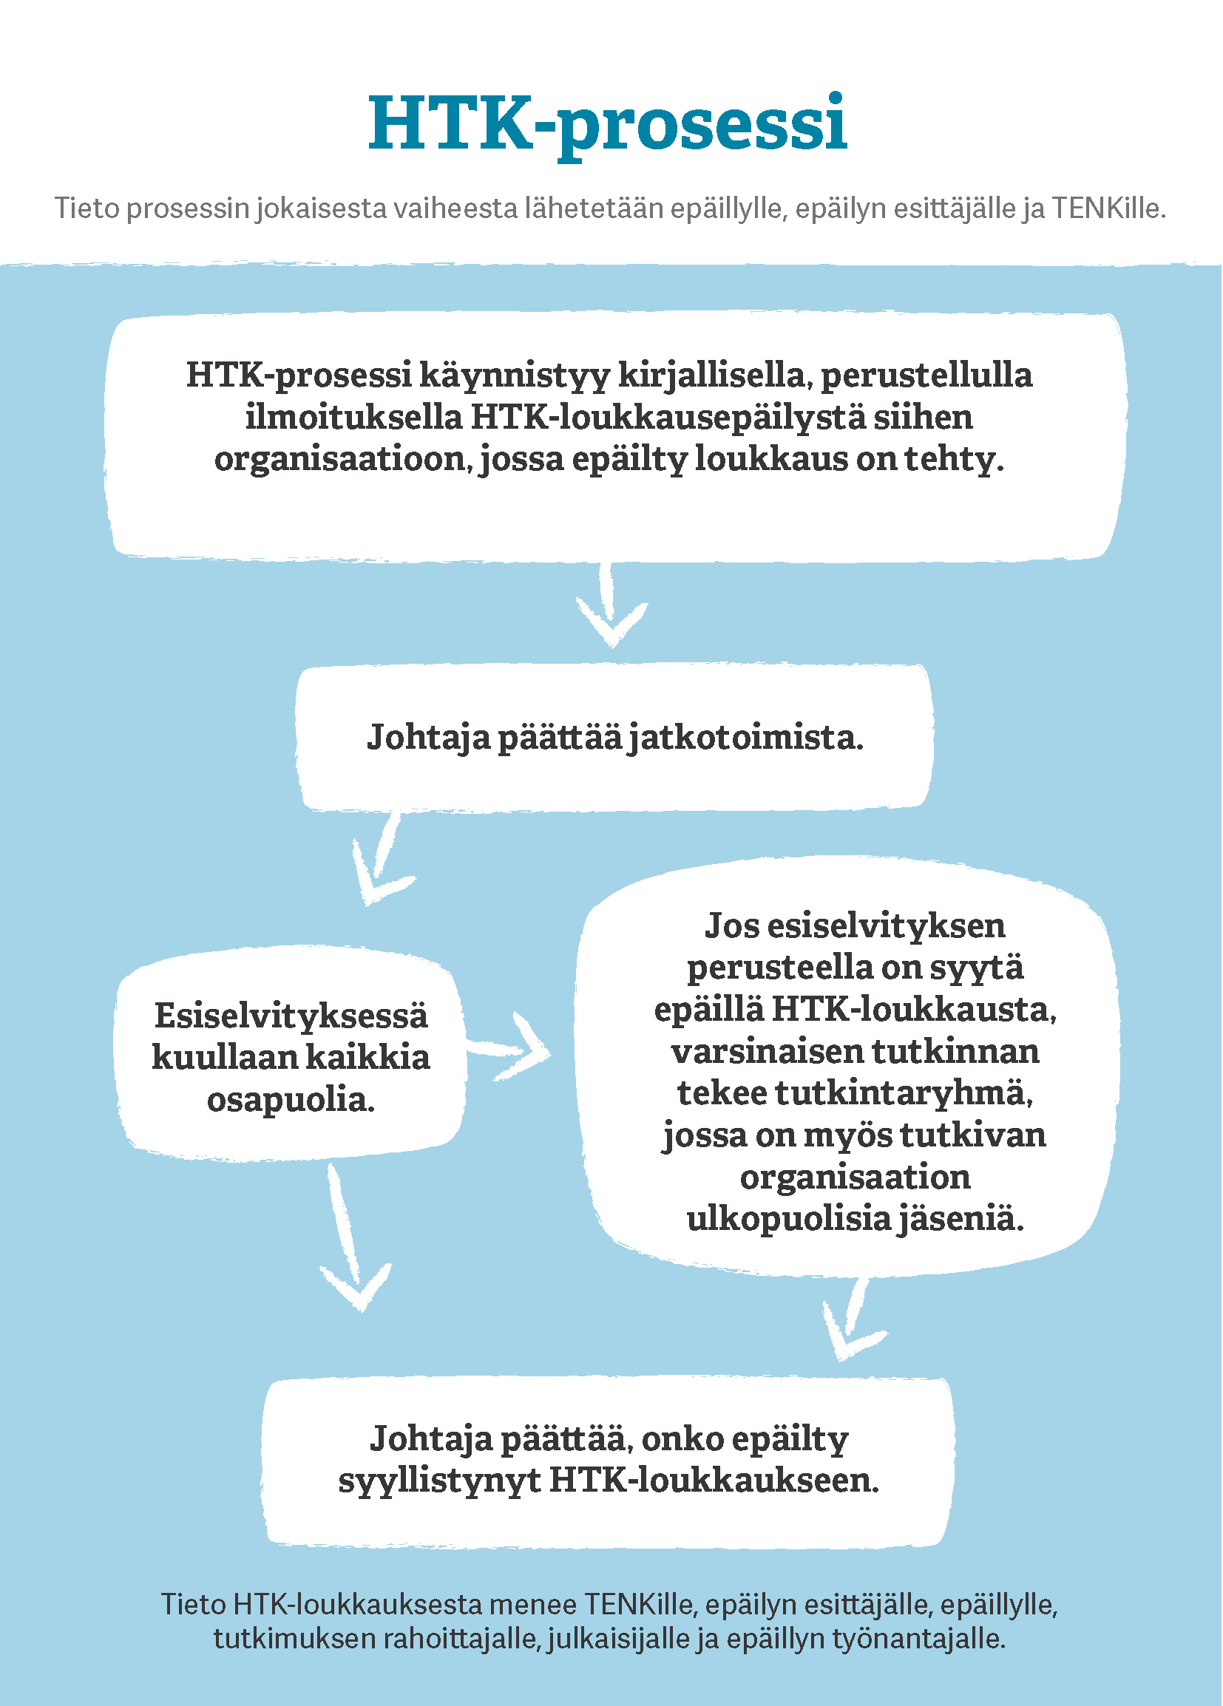

Slide 25
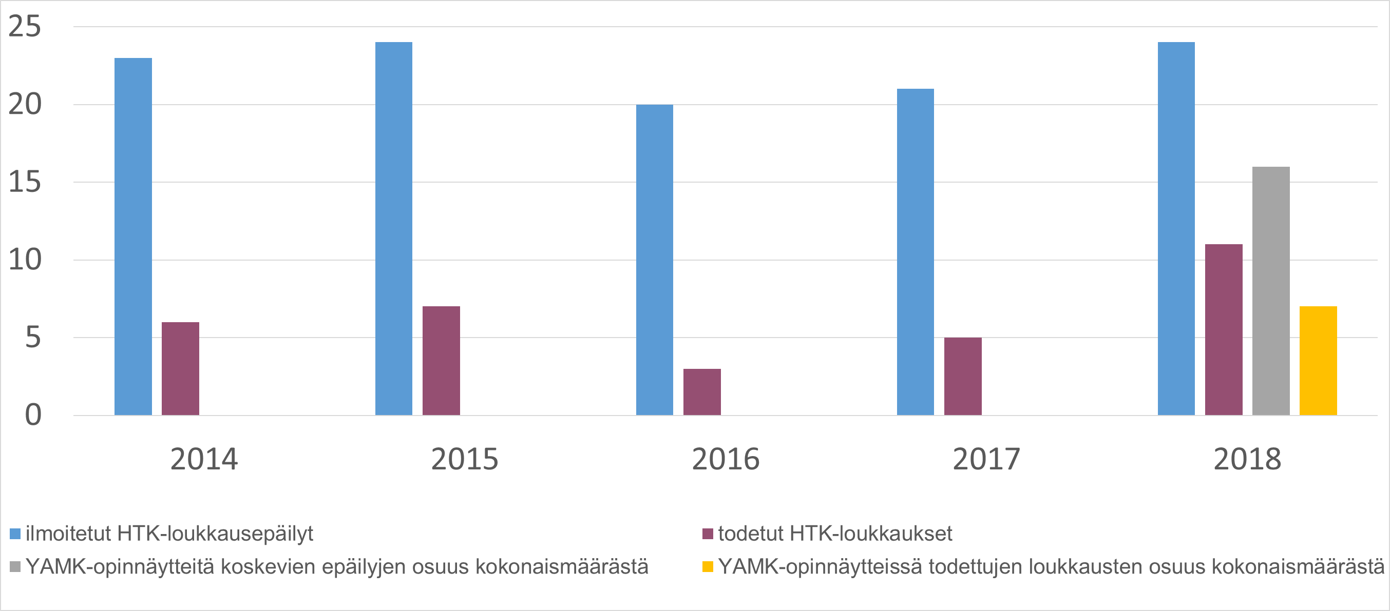
TENKille ilmoitetut uudet HTK-loukkausepäilyt ja tutkimusorganisaatioissa todetut HTK-loukkaukset

Slide 26
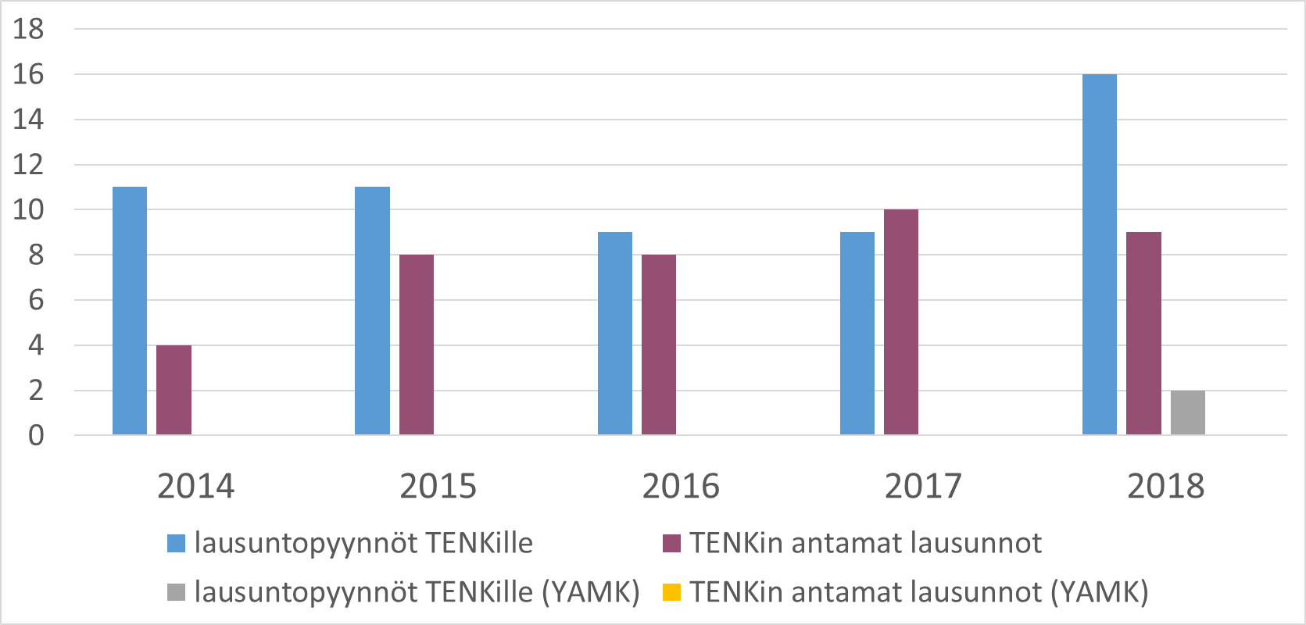
TENKin vastaanottamat lausuntopyynnöt ja TENKin antamat lausunnot

Slide 27

Muut TENKin ohjeet ja suositukset

Slide 28
Muut TENKin ohjeet ja suositukset 1/3
Tutkijan ansioluettelomalli
laadittu yhdessä Suomen akatemian, Suomen yliopistot ry (UNIFI) ja Ammattikorkeakoulujen rehtorineuvoston (Arenen) kanssa (2012)
Tutkimuseettisiä näkökohtia väitöskirjan ohjaus- ja tarkastusprosessiin
Tutkimuseettisen neuvottelukunnan ja Suomen yliopistot UNIFI ry:n suosituksia yliopistoille (2016)

Slide 29
Muut TENKin ohjeet ja suositukset 2/3
Tutkimusetiikan tukihenkilötoiminta
Suositukset tutkimusetiikan tukihenkilöille ja heidän taustaorganisaatioilleen (2017)
Tieteellisten julkaisujen tekijyydestä sopiminen
Tutkimuseettisen neuvottelukunnan suositus (2018)

Slide 30
Muut TENKin ohjeet ja suositukset 3/3
Ihmiseen kohdistuvan tutkimuksen eettiset periaatteet ja ihmistieteiden eettinen ennakkoarviointi Suomessa
ohje uudistettu vuonna 2019
Vastuullinen tiede -verkkosivusto
www.vastuullinentiede.fi
sivuston tuottavat TENK ja Tiedonjulkistamisen neuvottelukunta

Slide 31
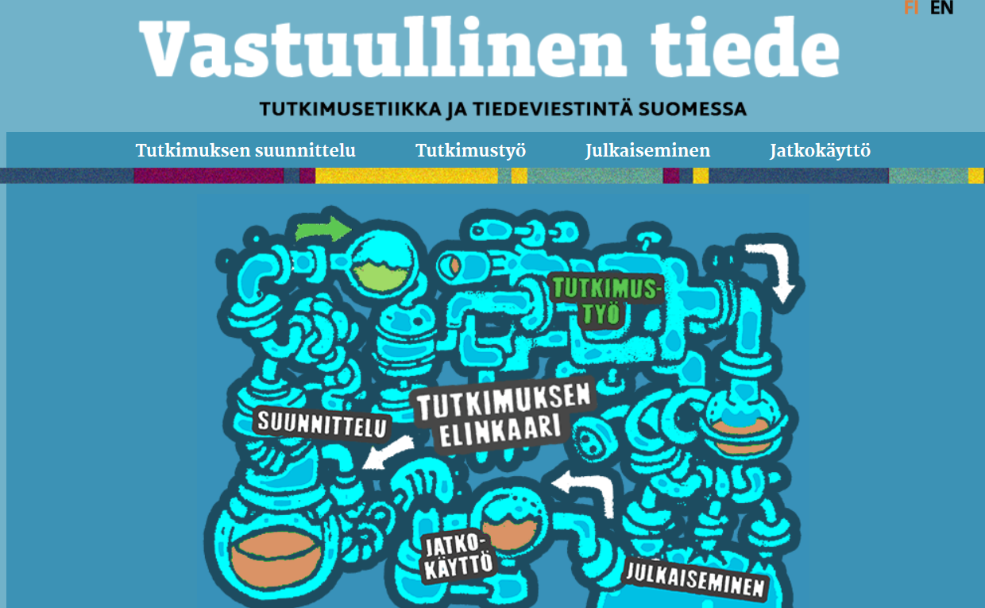
www.vastuullinentiede.fi

Slide 32
TENKin tekijyyssuositus 1/2
Tieteellinen julkaiseminen on tutkijoille tärkeä meritoitumisen väylä
Käytännöt vaihtelevat tieteenalakohtaisesti sen suhteen, ketkä merkitään julkaisun kirjoittajiksi
Toisinaan hankalia kiistoja, jotka pahimmillaan johtavat hyvän tieteellisen käytännön loukkaustutkintaan

Slide 33
TENKin tekijyyssuositus 2/2
laadittu kiistojen ennaltaehkäisemiseksi
opastaa sopimaan tekijyyden periaatteista mahdollisimman varhaisessa vaiheessa
yleisohje, joka on tarkoitettu otettavaksi huomioon kunkin tieteenalan vakiintuneiden käytänteiden rinnalla
ei määritellä yksityiskohtaisesti, keiden nimet tutkimusjulkaisussa tulee mainita
ei käsitellä tekijänoikeuslaissa säädettyä tekijänoikeutta eikä aineiston omistus- tai käyttöoikeuksia

Slide 34
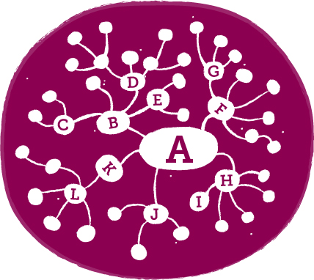
Eettinen ennakkoarviointi ihmistieteissä 1/2
1. Yleiset eettiset periaatteet
2. Tutkittavan kohtelu ja oikeudet
3. Alaikäinen tutkittavana
4. Vajaakykyinen henkilö tutkittavana
5. Henkilötietojen käsittely tutkimuksessa
6. Yksityisyyden suoja tutkimusjulkaisuissa

Slide 35
Eettinen ennakkoarviointi ihmistieteissä 2/2
7. Tutkimusaineistojen avoimuus
8. Eettisen ennakkoarvioinnin yleiset periaatteet
9. Ennakkoon arvioitavat tutkimusasetelmat
10. Ihmistieteiden eettisten toimikuntien tehtävät ja lausunnonantoprosessi

Slide 36
Ennakkoon arvioitavat tutkimusasetelmat 1/2
Tutkimukseen osallistumisessa poiketaan tietoon perustuvan suostumuksen periaatteesta.
Tutkimuksessa puututaan tutkittavien fyysiseen koskemattomuuteen.
Tutkimus kohdistuu alle 15-vuotiaisiin ilman huoltajan erillistä suostumusta tai informointia, jonka perusteella huoltajalla olisi mahdollisuus kieltää lasta osallistumasta tutkimukseen.

Slide 37
Ennakkoon arvioitavat tutkimusasetelmat 2/2
Tutkimuksessa tutkittaville esitetään poikkeuksellisen voimakkaita ärsykkeitä.
Tutkimuksessa on riski aiheuttaa tutkittaville tai heidän läheisilleen normaalin arkielämän rajat ylittävää henkistä haittaa.
Tutkimuksen toteuttaminen voi merkitä turvallisuusuhkaa tutkittaville tai tutkijalle tai heidän läheisilleen.

Slide 38

Tutkimusetiikan tukihenkilöt

Slide 39
Tutkimusetiikan tukihenkilöjärjestelmä
    TENK käynnisti tutkimusetiikan tukihenkilötoiminnan vuoden 2017 alussa
lähtökohtana tarve vahvistaa kansainvälistyvän tutkijakunnan tietoisuutta suomalaisesta hyvästä tieteellisestä käytännöstä
madaltaa kynnystä HTK-ilmoituksen tekemiseen vakavissa vilppiepäilyissä
63 tutkimusorganisaatiota Suomessa on nimennyt yhteensä 123 tutkimusetiikan tukihenkilöä.

Slide 40

Tutkimusetiikan tukihenkilöt
    tarjoavat oman organisaationsa henkilökunnalle luottamuksellista neuvontaa tilanteissa, joissa epäillään tiedevilppiä
    voivat antaa prosessiin liittyviä neuvoja ja tukea osapuolille prosessin kuluessa
    keskustelu on luottamuksellista
    ovat puolueettomia ja kummankin osapuolen käytettävissä

Slide 41
Tukihenkilön tehtävät 1/2
    HTK-loukkausta epäiltäessä opastaa HTK-prosessin kulusta ja ohjaa kääntymään asianomaisen organisaation ylimmän johtajan puoleen (rehtori, kansleri, johtaja)
    neuvoo tarvittaessa kirjallisen HTK-ilmoituksen laatimisessa
    voi antaa prosessiin liittyviä neuvoja ja tukea osapuolille myös HTK-prosessin kuluessa
    tiedottaa säännöllisesti omasta toiminnastaan organisaation sisällä
    toimii tutkijoiden ja TENKin välisenä yhteyshenkilönä

Slide 42
Tukihenkilön tehtävät 2/2
    tukihenkilö ei osallistu hyvän tieteellisen käytännön (HTK) loukkausepäilyjen käsittelyyn (ns. HTK-prosessiin)
    tukihenkilönä ei voi olla henkilö, joka toimii päättäjänä tai valmistelijana HTK-prosesseissa tai edellä mainittujen henkilöiden läheinen henkilö
    tukihenkilön ja neuvottavan suhde on luottamuksellinen. Tapaamisissa tai keskusteluissa syntynyttä aineistoa (muistiinpanoja, sähköposteja) ei saa käyttää mahdollisessa HTK-tutkinnassa.

Slide 43
Tutkimuseettinen neuvottelukunta
www.tenk.fi
tenk@tenk.fi
Snellmaninkatu 13, 00170 Helsinki

